Slide 1
学科：生物
教材版本：苏教版
标题：应用假说演绎法分析孟德尔的两对相对性状
的杂交实验
作者：张娣
单位：南京市金陵中学

Slide 2
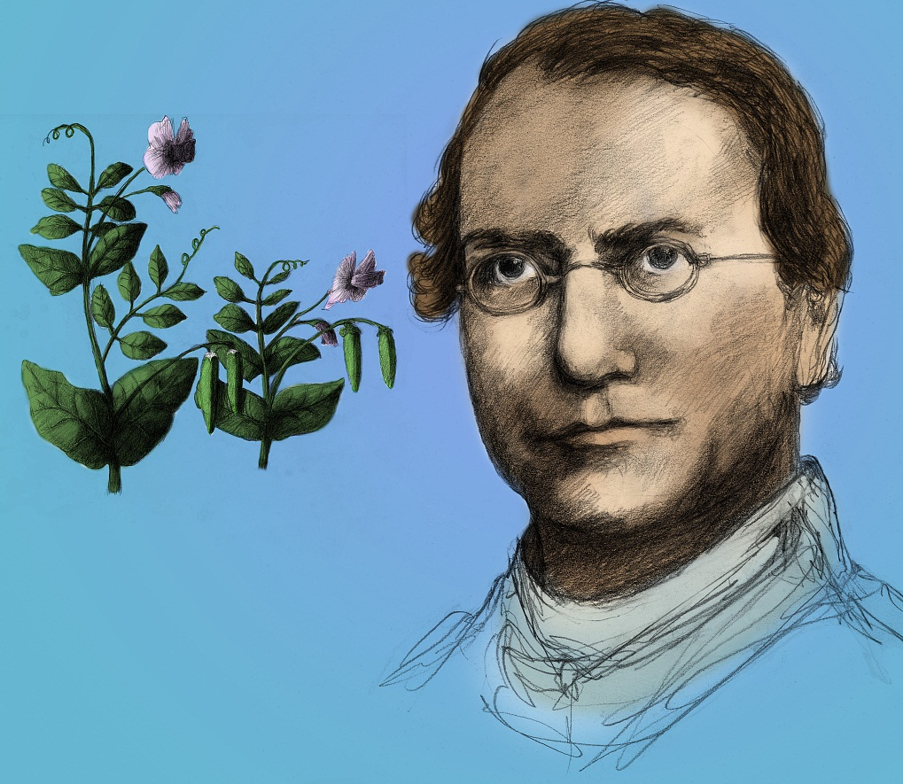
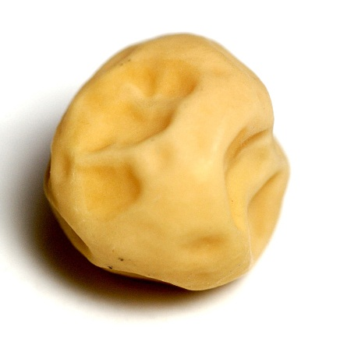
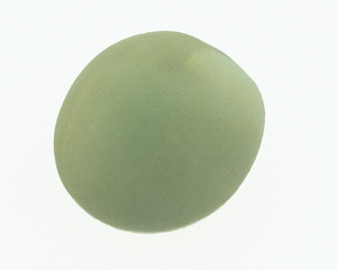
孟德尔观察
黄色和绿色一对相对性状
皱粒和圆粒一对相对性状

Slide 3
应用假说演绎法分析孟德尔的 两对相对性状的杂交实验

Slide 4
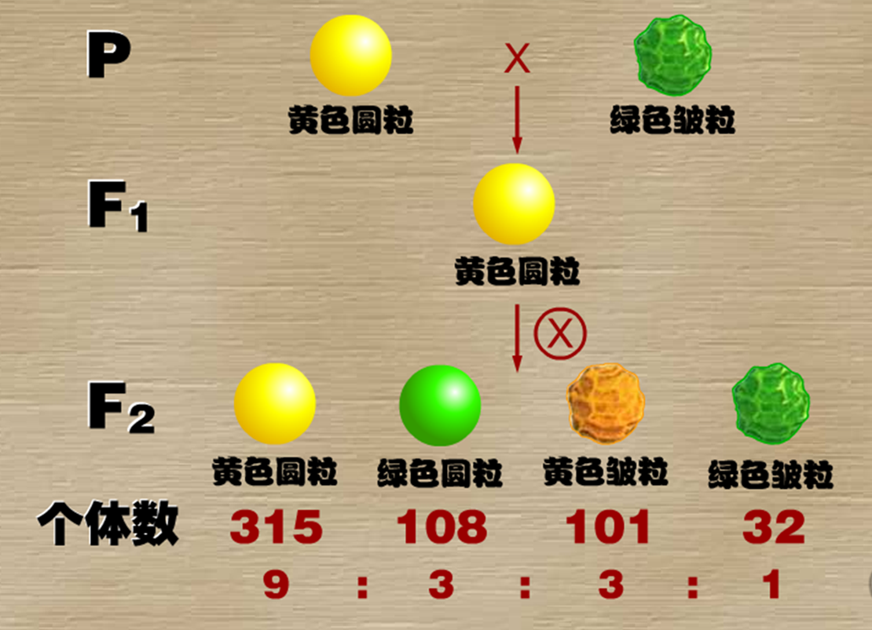
两对相对性状的杂交实验-观察现象
1、亲本是什么样的个体?
2、F₁的性状说明了什么？
3、孟德尔不只限于对性状的观察和描述，他还做了什么工作？
4、在两对相对性状的遗传中,每一对性状的遗传都有什么特点?

Slide 5
对每一对相对性状单独进行分析：
圆粒：皱粒 ≈ 3:1
黄色：绿色 ≈ 3:1
初步结论：
豌豆的粒形和粒色的遗传都遵循了 定律。
分离

Slide 6
做出假设
1、假设粒色和粒形各自分别由一对遗传因子控制。
即：
黄色：Y 绿色：y
圆粒：R 皱粒：r
P
YY
RR
×
yy
rr
黄色圆粒 绿色皱粒
配子
YR
yr
F₁
Yy
Rr
2、在产生配子时，成对的遗传因子彼此分离。
黄色圆粒
Notes:
1.判断出显隐性关系：黄色对绿色显性，圆粒对皱粒显性。
2.学生运用分离定律的知识，解释F1的性状表现都为高茎。

Slide 7
两对性状单独观察分离比都是3:1，那为什么两种性状一起出现时，F₂出现的分离比是9:3:3:1 ？9:3:3:1与3:1能否建立数学联系？
( )×( )
3 黄色
:
1 绿色
3 圆粒
:
1 皱粒
黄色
圆粒
黄色
皱粒
绿色
圆粒
绿色
皱粒
9
3
3
1

Slide 8
两对等位基因位于
一对同源染色体上
两对等位基因位于
两对同源染色体上
Y
y
R
r

Slide 9
F₁在形成配子时:
能形成几种配子?
Y
y
R
r
假设：F₁在产生配子时，每对遗传因子彼此______，不同对的遗传因子可以________
分离
自由组合。
F₁产生4种配子：YR、yR、Yr、YR
比例是 1 : 1 : 1 :1

Slide 10
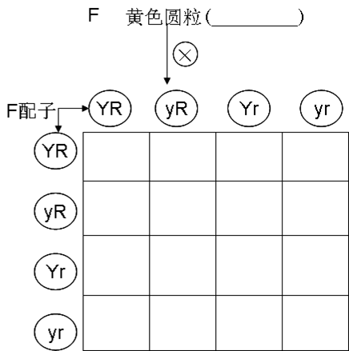
写出F₂的遗传因子的组成
YyRr
1
♂
1
♀
YY
RR
黄圆
Yy
RR
黄圆
YY
Rr
Yy
Rr
Yy
RR
yy
RR
Yy
Rr
yy
Rr
F₂
YY
Rr
Yy
Rr
YY
rr
Yy
rr
Yy
Rr
yy
Rr
Yy
rr
yy
rr
黄色圆粒：黄色皱粒：绿色圆粒：绿色皱粒=9:3:3:1

Slide 11
对自由组合规律的验证----测交
1、演绎：
杂种一代
黄色圆粒 × 绿色皱粒
YyRr
yyrr
yr
配子
YR Yr yR yr
基因型：
YyRr
Yyrr
yyRr
yyrr
表现型：
黄色圆粒
黄色皱粒
绿色圆粒
绿色皱粒
1 ∶ 1 ∶ 1 ∶ 1
2、种植实验

Slide 12
F₁测交实验结果
测交后代表现型 | 黄色圆粒 | 黄色皱粒 | 绿色圆粒 | 绿色皱粒
平均 子粒数 | 31 | 27 | 26 | 26
数量比 | 1 ： 1 ： 1 ： 1
结论：四种表现型比接近1：1：1：1，从而证实了F1形成配子时不同对的遗传因子是自由组合。

Slide 13
提出问题
做出假设
演绎推理
实验验证
得出结论
F1在产生配子时，每对遗传因子彼此分离，并且不同对的遗传因子可以自由组合。

